Slide 1
La importancia de las Autolesiones en la edad pediatrica
Dra. Lilia Albores-Gallo

Slide 2
Definición
Las autolesiones sin intención suicida se definen como la destrucción tisular, propositiva que realiza el individuo a su propia piel o cuerpo sin la intención de morir
En el último año, durante al menos 5 días, se han autolesionado
Ausencia de intento suicida
La lesión se asocia con al menos dos:
  B1. Pensamientos o sentimientos negativos antes de la autolesión
  B2. Antes del acto, un período de preocupación
  B3. El impulso de autolesionarse ocurre frecuentemente
  B4. Alivio de un sentimiento/estado cognitivo negativo, o una dificultad interpersonal, o para inducir un estado emocional positivo
C. Deterioro funcional en áreas interpersonal, académica u otras.
D. La conducta no ocurre exclusivamente en estados de psicosis, delirio o intoxicación.
(APA DSM-5)

Slide 3
Importancia
  Prevalencia:
    4-47% en población general (adolescentes)(Nixon, 2008)
    60-80% en población clínica (adolescentes) (Nock, 2004)
  México (Albores et., al 2012):
    17% en población general (adolescentes)
    Criterios del DSM-5: 5.6%
    Mayor frecuencia en mujeres 2.6:1
    Edad de inicio fue de 11.9 ±1.39
      Rango entre 6 y 15 años

Slide 4
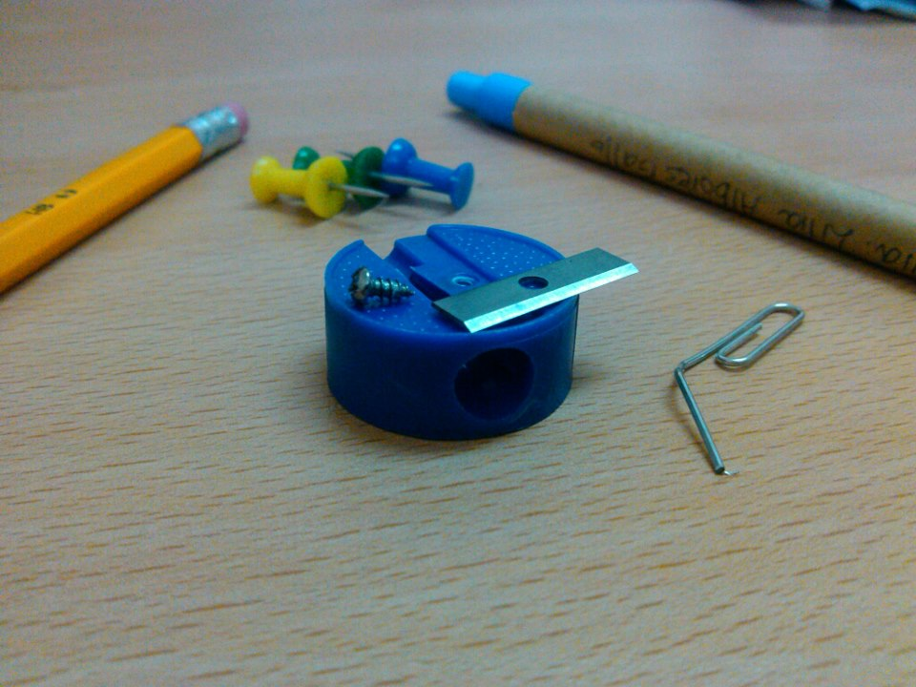
Importancia
  Detección:
    Actividad secreta
    Examen físico del pediatra
    Ropa con mangas cortas
    Maestro
  Asociación con:
    Psicopatología
    Suicidio 30x (Cooper, 2005)
    Antecedentes de abuso sexual
    Acoso Escolar
    Uso y abuso de sustancias

Slide 5
Autolesiones y Psicopatología
Chávez, y Albores 2011
Espinosa y Albores 2012

Slide 6
Autolesiones y abuso sexual
Navarro y Albores 2015

Slide 7
mecanismo de autolesión
Méndez y Albores 2012

Slide 8
topografía

Slide 9
precipitantes psicológicos
Albores et al, 2012

Slide 10
discusión
Para el año 2020 ~15 a 30 millones de jóvenes se autolesionaran
La autolesión representa el 3% de la carga por enfermedad en jóvenes de 10-19 años
Cifra superior a la carga por asma, tuberculosis y SIDA
Comparable a la carga por uso indebido de drogas y violencia (Collins et al., 2011; Gore et al., 2011).
El problema es que la detección de autolesiones es muy difícil, la conducta se mantiene secreta prueba de ello es que sólo 17- 21% de los adolescentes que se autolesionan acuden a un hospital para recibir atención (Hilt et al., 2008; Taylor et al., 2011).
El diagnóstico oportuno es una estrategia central, previene:
  Ulteriores intentos de suicidio, suicidio consumado y muerte prematura
  Descuido de importantes aspectos de la salud

Slide 11
recomendaciones
Escrutinio frecuente en niños y adolescentes
Explorar la salud general de estos menores
25% comparten instrumentos para autolesionarse
Seguimiento por paidopsiquiatras y equipo de salud mental
Realizar una evaluación psiquiátrica completa
Siempre investigar la intencionalidad suicida

Slide 12
Co-investigadores
Dra. Adriana Xóchitl García Luna
Dr. José Luís Méndez Santos
Dr. Carlos Igmar Chávez Flores
Dra. Yariela Delgadillo González
Dra. Olga Lydia Martínez Aguilar
Dra. Pamela Espinosa Méndez
Dra. Gabriela Navarro Machuca
Dr. Enrique Navarro Luna
Dra. Perla Pérez Ramírez
FIN
lilialbores@gmail.com
tdah.autismo@gmail.com

Slide 13
Tabla 1. Diferencias sexuales por mecanismo de autolesión
Mecanismo de autolesión | Ítem | Masculino N (%) 253 (47.5%) | Femenino N (%) 280 (52.5%) |  | Total N (%) 533 (100%) | Pba est GL | P
Cortes en la piel | A | 33 (13.0) |  | 87 (31.1) | 120 (22.5) | 24.76 | 0.001
Frotar la piel c/objetos | A | 25 (9.9) |  | 37 (13.2) | 62 (11.6) | 1.43 | 0.23
Introducción de objetos debajo de piel o uñas | A | 8 (3.2) |  | 16 (5.7) | 24 (4.5) | 2.03 | 0.111
Pellizcado de piel | A | 40 (15.8) |  | 63 (22.5) | 103 (19.3) | 3.81 | 0.05
Uso de objetos p/ marcar la piel | A | 20 (7.9) |  | 69 (24.6) | 89 (16.7) | 26.76 | 0.001
Rascado de cicatrices | A | 53 (20.9) |  | 66 (23.6) | 119 (22.3) | 0.52 | 0.46
Jalar piel descamada | A | 25 (9.9) |  | 27 (9.6) | 52 (9.8) | 0.009 | 0.92
Quemado de piel | A | 11 (4.3) |  | 8 (2.9) | 19 (3.6) | 0.85 | 0.24
Arrancar pelo, pestañas o cejas | A | 9 (3.6) |  | 17 (6.1) | 26 (4.9) | 1.78 | 0.18
Arrancar uñas | A | 13 (5.1) |  | 23 (8.2) | 36 (6.8) | 1.99 | 0.15
Presionar órganos p/provocar dolor | A | 5 (2.0) |  | 5 (1.8) | 10 (1.9) | 0.02 | 0.56
Mordidas | A | 45 (17.8) |  | 63 (22.5) | 108 (20.3) | 1.82 | 0.17
Golpes | A | 35 (13.8) |  | 49 (17.5) | 84 (15.8) | 1.35 | 0.24

Slide 14
resultados
Tabla 2. Diferencias sexuales por topografía
Topografía | Ítem | Masculino* N (%) 253 (47.5%) | Femenino* N (%) 280 (52.5%) | Total N (%) 533 (100%) | Chi-cuadrada o Prueba exacta de Fisher | P
Antebrazos y muñecas |  | 21 (8.3) | 69 (24.6) | 90 (16.9) | 25.29 | 0.001
Brazos y codos |  | 16 (6.3) | 29 (10.4) | 45 (8.4) | 2.79 | 0.094
Muslos y rodillas |  | 12 (4.7) | 22 (7.9) | 34 (6.4) | 2.15 | 0.14
Abdomen |  | 6 (2.4) | 5 (1.8) | 11 (2.1) | 0.22 | 0.63
Cara |  | 5 (2.0) | 4 (1.4) | 9 (1.7) | 0.43
Cabeza |  | 6 (2.4) | 7 (2.5) | 13 (2.4) | 0.009 | 0.57

Slide 15
resultados
Tabla 3. Diferencias sexuales por precipitantes psicológicos
Precipitantes psicológicos | Item | Masculino N (%) 253 (47.5%) | Femenino N (%) 280 (52.5%) | Total N (%) 533 (100%) | Chi-cuadrada o Prueba exacta de Fisher | P
Negativos | B1 | 29 (11.5) | 67 (23.9) | 96 (18.0) | 13.98 | 0.001
Depresivos | B1 | 34 (13.4) | 60 (21.4) | 94 (17.6) | 5.84 | 0.01
Ansiedad | B1 | 18 (7.1) | 44 (15.8) | 62 (11.7) | 9.65 | 0.002
Tensión | B1 | 14 (5.5) | 38 (13.6) | 52 (9.8) | 9.83 | 0.002
Coraje | B1 | 31 (12.3) | 77 (27.5) | 108 (20.3) | 19.12 | 0.001
Estrés | B1 | 13 (5.1) | 31 (11.1) | 44 (8.3) | 6.17 | 0.03
Autocritica | B1 | 10 (4.0) | 26 (9.3) | 36 (6.8) | 6.05 | 0.01
Resistencia previa | B2 | 25 (9.9) | 47 (16.8) | 72 (13.5) | 5.42 | 0.02
Necesidad | B3 | 16 (6.3) | 39 (13.9) | 55 (10.3) | 8.30 | 0.004

Slide 16
resultados
Tabla 4. Diferencias sexuales por impulso
Impulso° | Item | Masculino N (%) 253 (47.5%) | Femenino N (%) 280 (52.5%) | Total N (%) 533 (100%) | Pba est. GL | P
Liberación de
Sentimientos negativos | B4 | 23 (9.1) | 54 (19.3) | 77 (14.4) | 11.17 | 0.001
Ideas negativas | B4 | 8 (3.2) | 37 (13.2) | 45 (8.4) | 17.37 | 0.001
Dificultades personales | B4 | 17 (6.7) | 44 (15.7) | 61 (11.4) | 10.61 | 0.001
Inducción de
Sentimientos positivos | B3 | 12 (4.7) | 31 (11.1) | 43 (8.1) | 7.17 | 0.007
Disminución de tensión
Durante autolesión | B4 | 14 (5.6) | 33 (11.8) | 47 (8.8) | 6.39 | 0.011
Después de autolesión | B4 | 19 (7.5) | 28 (10.0) | 47 (8.8) | 1.02 | 0.31

Slide 17
resultados
Tabla 5. Diferencias sexuales por explicativas
Explicativas | Item | Masculino N (%) 253 (47.5%) | Femenino N (%) 280 (52.5%) | Total N (%) 533 (100%) | Pba est. GL | P
Por desesperación |  | 17 (6.7) | 49 (17.5) | 66 (12.4) | 14.23 | 0.001
Manera de castigo |  | 12 (4.7) | 20 (7.1) | 32 (6.0) | 1.35 | 0.16
P/asustar a personas |  | 2 (0.8) | 11 (3.9) | 13 (2.4) | 5.5 | 0.019
Llamado de Atención |  | 9 (3.6) | 19 (6.8) | 28 (5.3) | 2.78 | 0.09
Manipulación (chantaje) |  | 11 (4.3) | 12 (4.3) | 23 (4.3) | 0.001 | 0.97
Comprobación de afecto |  | 6 (2.4) | 13 (4.6) | 19 (3.6) | 1.99 | 0.15
Pertenecer a un grupo |  | 0 (0.0) | 4 (1.4) | 4 (0.8) | 2.70 | 0.07
Desconocimiento de motivos |  | 21 (8.3) | 56 (20.1) | 77 (14.5) | 14.85 | 0.001

Slide 18
Diferencias sexuales por explicativas

Slide 19
componente adictivo de las autolesiones no suicidas

Slide 20
Frecuencia del acoso escolar en los últimos 3 meses
Tabla 6. Diferencias sexuales en la interferencia con la funcionalidad
Disfunción | Item | Masculino N (%) 253 (47.5%) | Femenino N (%) 280 (52.5%) | Total N (%) 533 (100%) | Pba est. GL | P
Académica y social | C | 19 (7.5) | 23 (8.2) | 42 (7.9) | 0.09 | 0.76
Necesidades básicas | C | 8 (3.2) | 16 (5.7) | 24 (4.5) | 1.98 | 0.15
Funcionamiento familiar | C | 11 (4.4) | 20 (7.1) | 31 (5.8) | 1.83 | 0.17

Slide 21
Frecuencia del acoso escolar en los últimos 3 meses

Slide 22
Impacto del acoso escolar
Tabla 7. Diferencia sexuales en el componente adictivo de las autolesiones no suicidas
Componente adictivo | Ítem | Masculino N (%) 253 (47.5%) | Femenino N (%) 280 (52.5%) | Total N (%) 533 (100%) | Pba est. GL | P
Incapacidad para detenerse | B2 | 18 (7.1) | 50 (17.9) | 68 (12.8) | 13.89 | 0.001
Sensación de adicción a autolesionarse | B2 | 8 (3.2) | 29 (10.4) | 37 (6.9) | 10.65 | 0.001
Deseo de dejar de autolesionarse | B2 | 30 (11.9) | 70 (25.0) | 100(18.8) | 15.06 | 0.001

Slide 23
resultados
Tabla 8 . Frecuencia de Motivos desencadenantes y atenuantes para autolesionarse
Motivo | Varones n (%) | Mujeres n (%) | Total N(%)
*Desencadenante
Divorcio padres | 9 (25.7) | 13 (15.3) | 22 (18.3)
Muerte de familiar | 7 (20.0) | 7 (8.20) | 14 (11.7)
Terminar con pareja | 9 (25.7) | 6 (7.10) | 15 (12.5)
Otro | 10 (28.6) | 59 (64.9) | 69 (57.5)
**Atenuante
Entretenimiento | 17 (43.6) | 22 (28.6) | 39 (33.6)
Ocupaciones | 2 (5.1) | 7 (9.1) | 9 (7.8)
Tener pareja | 11 (28.2) | 15 (19.5) | 26 (22.4)
Viajes | 2 ( 5.1) | 1 (1.3) | 3 (2.6)
Otro | 7 (17.9) | 32 (41.6) | 39 (33.6)
*Nota: c²=18.5 3GL p=0.001 **Nota: c²=8.90 f=0.03 RM= no aplica IC= no aplica

Slide 24
psicopatología
*p=<.05
** p=<.01
***p=<.001

Slide 25
Psicopatología Por sexo
***
**
**
*
*
**
%
Autolesiones
Femenino con y sin autolesiones
*p=<.05
**p=<.01
***p=<.001

Slide 26
Psicopatología Por sexo
*
***
%
***
Autolesiones
Femenino con y sin autolesiones
*p=<.05
**p=<.01
***p=<.001

Slide 27
Psicopatología Por sexo
***
*
*
%
Femenino con y sin autolesiones
*p=<.05
**p=<.01
***p=<.001

Slide 28
Tabla. Autolesiones de alta y baja severidad según la respuesta contingente
Respuesta contingente | Autolesiones |  |  |  | RM IC 95%
 | Baja |  | Alta
Sentimientos/pensamientos previos | N | % | N | % | RM | IC
Negativos
Si | 14 | 25 | 27 | 67.5 | 6.2^{c} | 2.5-15.2
No | 42 | 75 | 13 | 32.5
Depresión
Si | 14 | 25 | 24 | 60 | 4.5^{c} | 1.8-10.7
No | 42 | 75 | 16 | 40
Ansiedad
Si | 6 | 10.7 | 22 | 55 | 10^{c} | 3.5-29.1
No | 50 | 89.3 | 18 | 45
Tensión
Si | 5 | 8.9 | 18 | 45 | 8.3^{c} | 2.7-25.3
No | 51 | 91.1 | 22 | 55
Coraje
Si | 16 | 28.6 | 32 | 80 | 10^{c} | 3.8-26.3
No | 40 | 71.4 | 8 | 20
Estrés
Si | 3 | 5.4 | 13 | 32.5 | 8.5 | 2.2-32.4
No | 53 | 94.6 | 27 | 67.5
Autocrítica
Si | 2 | 3.6 | 15 | 37.5 | 16.2 | 3.4-76.3
No | 54 | 96.4 | 25 | 62.5
Nota: RM= Razones de momio no ajustadas, IC= Intervalo de confianza, a = < p<.05 b =< p<.01 c = < p<.001 * Fisher

Slide 29
Tabla. Autolesiones de alta y baja severidad según la respuesta contingente
Respuesta contingente | Autolesiones |  |  |  | RM IC 95%
 | Baja |  | Alta
Sentimientos/pensamientos previos | N | % | N | % | RM | IC
Preocupación o resistencia
Si | 9 | 16.1 | 18 | 45 | 4.2^{b} | 1.6-11
No | 47 | 83.9 | 22 | 55
Necesidad autolesionarse
Si | 7 | 12.5 | 18 | 45.0 | 5.7^{c} | 2-15.6
No | 49 | 87.5 | 22 | 55
Liberacion de sentimientos/pensamientos
Negativos
Si | 9 | 16.1 | 20 | 50 | 5.22^{c} | 2-13.4
No | 47 | 83.9 | 20 | 50
Ideas
Si | 5 | 8.9 | 13 | 32.5 | 4.9^{b} | 1.5-15.2
No | 51 | 91.1 | 27 | 67.5
Problemas personales
Si | 8 | 14.3 | 18 | 45 | 4.9^{c} | 1.8-12.9
No | 48 | 85.7 | 22 | 55
Inducción de pensamientos positivos
Si | 6 | 10.7 | 12 | 30 | 3.5ª | 1.2-10.5
No | 50 | 89.3 | 28 | 70
Liberación de tensión durante la autolesión
Si | 5 | 8.9 | 14 | 35 | 5.4^{b} | 1.7-16.9
No | 51 | 91.1 | 26 | 65
Nota: RM= Razones de momio no ajustadas, IC= Intervalo de confianza, a = < p<.05 b =< p<.01 c = < p<.001 * Fisher

Slide 30
Tabla 3. Autolesiones de alta y baja severidad y la interferencia con la función
Variables | Autolesiones |  |  |  | RM IC 95%
 | Baja |  | Alta
Interferencia con funcionalidad | N | % | N | % | RM | IC
Interferencia con tareas, sueño o socialización
Si | 6 | 10.7 | 10 | 25 | 2.7* | 0.9-8.4
No | 50 | 89.3 | 30 | 75
Interferencia con sueño
Si | 0 | 0 | 10 | 25
No | 55 | 100 | 30 | 75
Interferencia con socialización
Si | 2 | 3.6 | 9 | 22.5 | 7.6^{b} | 1.5-37.9
No | 53 | 96.4 | 31 | 77.5
Nota: RM= Razones de momio no ajustadas, IC= Intervalo de confianza, a = < p<.05 b =< p<.01 c = < p<.001 * Fisher

Slide 33
Distribución de los grupos por sexo

Slide 34
Acoso Escolar “Bullying” en niños y adolescentes con cuidados especiales
Mayor Prevalencia:
  TEA (Van Cleave y Davis, 2006)
  Problemas del lenguaje (Conti-Ramsden y Botting 2004)
  Enfermedades crónicas (Nordhagen et al, 2005)
  Problemas de internalización y síntomas psicosomáticos (Kumpulainen et al, 1998)
  Problemas del aprendizaje y problemas psiquiátricos co-mórbidos (Baumeister et al, 2008)
  En los niños que tuvieron contacto con los servicios de salud mental en los últimos 3 meses (Kumpulainen et al, 2001)
Menos competentes socialmente
(Whitney et al, 1992)
Tienen menos amistades
(Martlew y Hodson, 1991).
Eeske R, Ron HJ, Scholte R .Bullying Among Adolescents with Autism Spectrum Disorders: Prevalence and Perception. J Autism Dev Disord.2010. 40,63–73.

Slide 35
Validación de la escala V.E.A. para la valoración escolar del acoso “Bullying” en niños .
Objetivos:
  Principal:
    Validar la escala V.E.A (valoración escolar del acoso) en niños y adolescentes mexicanos.
  Secundario:
    Tipos de acoso escolar:
    Participantes en 4 categorías:
    Reconocer las formas de agresión y victimización:
    Identificar un mayor número de roles de los participantes:
      físico, verbal y el cibernético
      neutro, víctima, agresor y víctima- agresor
      verbal indirecta, verbal directa y física directa
Líder positivo, líder neutro, líder negativo y alumno rechazado

Slide 36
Metodología
170 alumnos
Alumnos del 3º al 6º grado Primarias oficiales
Rango de edad: 7 y 13 años
Escala V.E.A
Lista de Síntomas del Niño Child Behavior Checklist CBCL/6-18 (Achenbach, 1991) padres.
Psicopatología mas común en niños.
CI .90
Definición de caso de Acoso Escolar
>20 % de los pares lo nominaron en los reactivos 5-9 de la Escala V.E.A
Psicopatología en CBCL 6/18:
Rango clínico: T > 60 en subescalas

Slide 37
prevalencia
Escolares: niñas 5-38%, niños 6-41%
Adolescentes: mujeres 5-35%, varones 8-45%
En 2007 el Instituto Nacional para la Evaluación de la Educación Pública en México
  Peleas físicas: 19% alumnos de primaria y 11% de secundaria
  Amenazas : 11% alumnos de primaria y 7% de secundaria
  Burlas : 24% de los alumnos de primaria
2010 la Comisión Nacional de Derechos Humanos (CNDH) informó que el 40% de la población escolar de primaria y secundaria, tanto en instituciones públicas como privadas del país, es víctima de bullying.
Complicaciones:
Problemas del comportamiento y de las emociones en los participantes
Due P, et al. Bullying and symptoms among school aged children. International comparative cross sectional study in 28 countries.
European Journal of Public Health. 2005, 15, 128–132
Craig W, et al. A cross-national profile of bullying and victimization among adolescents in 40 countries.
Int J Public Health. 2009, 54(2),216–224
Scholter R.H. Longitudinal stability in bullying and victimisation in childhood and adolescence.
Journal of Abnormal Child Psychology. 2007, 35, 217–238
Instituto Nacional para la Evaluación de la Educación. 2007

Slide 38
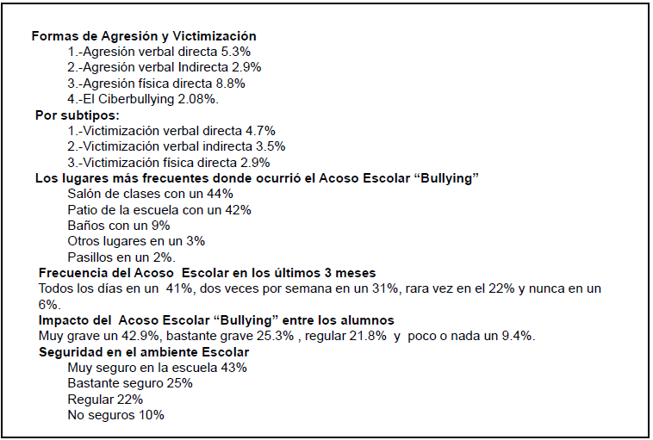

Slide 39
CI del instrumento fue de 0.89.
El coeficiente de correlación Intraclase obtenido con Test retest a un 1 mes fue 0.69 (IC .95 [.36-.85] p=0.001).

Slide 40



Historia
Inició de estudios (Noruega)
Dan Olweus
Publicaciones:
*Bullying at School: What We Know and What We Can Do
1ª artículo: Aggression in the schools:Bullies and Whipping Boys
*Blueprints for Violence Prevention: Bullying Prevention Program
Estudió
130,000 alumnos
400 profesores
1,000 padres
* Olweus’ Core Program against Bullying and Antisocial Behavior: A Teacher Handbook
Primeros diagnósticos sobre Bullying
1970
1973
1980
1989
1999
2011
1993
2001
Campañas Nacionales contra el acoso escolar en Noruega., Canada, UK y Polonia
Campañas mundiales
Suicidio de 3 jóvenes como consecuencia de bullying
Concluyen campañas en Italia, España, Portugal, Grecia, UK
Tiroteos en colegios EU

Slide 41
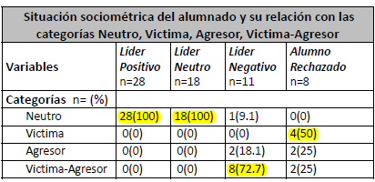
resultados

